Slide 1
Лекція 3
. ПРИНЦИПИ ТА ПРОЦЕДУРИ ПОГАШЕННЯ
ПОДАТКОВОГО БОРГУ

Slide 2
План лекційного заняття
Джерела та принципи погашення податкового боргу платників податків.
Податкова застава та процедура її застосування.
Порядок застосування адміністративного арешту майна платника податків.
Порядок списання безнадійного податкового боргу платників податків.

Slide 3
Головним джерелом мобілізації коштів та формування фінансових ресурсів держави є саме податки. Держава, звичайно, використовує для фінансування витрат й інші джерела, але вони мають обмежений характер. Тому вирішення проблеми існування податкових боргів та пошук шляхів їх скорочення – актуальне та одне з першочергових завдань у діяльності Державної податкової служби України.
У зв’язку з цим на рівні податкового законодавства, а саме у главі 9 ПКУ, передбачені основні принципи, процедури та джерела погашення податкового боргу платників податків, які з тих чи інших причин не виконали свій конституційний обов’язок зі сплати платежів до бюджету.

Slide 4
Податковим законодавством передбачено низку процедур у випадку, коли платники податків не сплачують свої грошові зобов’язання, а саме:
– джерела сплати грошових зобов’язань або погашення податкового боргу платників податків;
– податкова застава;
– узгодження операцій із заставленим майном;
– адміністративний арешт майна;
– продаж майна, що перебуває в податковій заставі;
– погашення податкового боргу державних підприємств, які не підлягають приватизації, та комунальних підприємств;
– погашення грошових зобов’язань або податкового боргу в разі ліквідації платника податків, не пов’язаної з банкрутством;
– порядок погашення грошових зобов’язань або податкового боргу в разі реорганізації платника податків або передачі цілісного майнового комплексу державного чи комунального підприємства в оренду чи концесію;
– порядок погашення грошових зобов’язань фізичних осіб;
– розстрочення та відстрочення грошових зобов’язань або податкового боргу платника податків;
– списання податкового боргу.

Slide 5
Стаття 87. Джерела сплати грошових зобов'язань або погашення податкового боргу платника податків:
- будь-які власні кошти, у тому числі ті, що отримані від продажу товарів (робіт, послуг), майна, випуску цінних паперів, зокрема корпоративних прав, отримані як позика (кредит);
- за рахунок надміру сплачених сум такого платежу (без заяви платника);
- за рахунок помилково та/або надміру сплачених сум з інших платежів (на підставі відповідної заяви платника) до відповідних бюджетів;
- за рахунок суми бюджетного відшкодування з податку на додану вартість (на підставі відповідної заяви платника) до Державного бюджету України.

Slide 6
Разом з тим, відповідно до податкового законодавства, не можуть бути використані як джерела погашення податкового боргу платника податків, окремі види майна (ст. 87 ПКУ):
- майно платника податків, надане ним у заставу іншим особам (на час дії такої застави), якщо така застава зареєстрована згідно із законом у відповідних державних реєстрах до моменту виникнення права податкової застави;
- майно, яке належить на правах власності іншим особам та перебуває у володінні або користуванні платника податків, у тому числі (але не виключно) майно, передане платнику податків у лізинг, оренду, схов (відповідальне зберігання), ломбардний схов, на комісію (консигнацію); давальницька сировина, надана підприємству для переробки, крім її частини, що надається платнику податків як оплата за такі послуги, а також майно інших осіб, прийняті платником податків у заставу чи заклад, довірче та будь-які інші види агентського управління;
-майнові права інших осіб, надані платнику податків у користування або володіння, а також немайнові права, у тому числі права інтелектуальної (промислової) власності, передані в користування такому платнику податків без права їх відчуження;

Slide 7
- кошти кредитів або позик, наданих платнику податків кредитно-фінансовою установою, що обліковуються на позичкових рахунках, відкритих такому платнику податків, суми акредитивів, що виставлені на ім'я платника податків, але не відкриті, суми авансових платежів та попередньої оплати за контрактами підприємств суднобудівної промисловості (клас 35.11 група 35 КВЕД ДК 009:2005), отримані від замовників морських та річкових суден та інших плавучих засобів;
- майно, включене до складу єдиних майнових комплексів державних підприємств, які не підлягають приватизації, у тому числі казенних підприємств. Порядок віднесення майна до такого, що включається до складу єдиного майнового комплексу державного підприємства, встановлюється Фондом державного майна України;
- майно, вільний обіг якого заборонено згідно із законодавством України;
- майно, що не може бути предметом застави відповідно до Закону України "Про заставу";
- кошти інших осіб, надані платнику податків у вклад (депозит) або довірче управління, а також власні кошти юридичної особи, що використовуються для виплат заборгованості з основної заробітної плати за фактично відпрацьований час фізичним особам, які перебувають у трудових відносинах з такою юридичною особою.

Slide 8
Слід ураховувати, що забороняється будь-яка уступка грошового зобов'язання або податкового боргу платника податків третім особам.
Процедура погашення податкового боргу поділяється на:
1) застережні заходи – направлення податкової вимоги, першочергове самостійне визначення боржником джерел погашення податкового боргу, реєстрація податкової застави, розстрочення сплати грошових зобов’язань та податкового боргу;
2) заходи примусового характеру – стягнення податкового боргу інкасовими вимогами на підставі рішення суду, стягнення готівки (рішення суду), звертатися до суду щодо зупинення видаткових операцій платника податків на рахунках такого платника податків у банках та інших фінансових установах, адміністративний арешт, реалізація майна, яке знаходиться в податковій заставі та ін.

Slide 9
Для організації практичної роботи з адміністрування податкового боргу контролюючі органи здійснюють класифікацію податкового боргу за статусами і типами. Варто зазначити, що податковий борг платника може перебувати в інертному та дієвому статусах:
1) інертний статус податкового боргу характеризується тим, що контролюючим органом до боржників не застосовуються ніякі примусові заходи стягнення, крім вручення податкової вимоги, реєстрації податкової застави в державному реєстрі застав нерухомого майна й опису заставного майна та, у виняткових випадках, арешту активів;
2) дієвий статус – це статус податкового боргу, у якому зменшення такого боргу відбувається завдяки певним діям, що виконує працівник підрозділу, уповноваженого щодо стягнення податкового боргу.

Slide 10
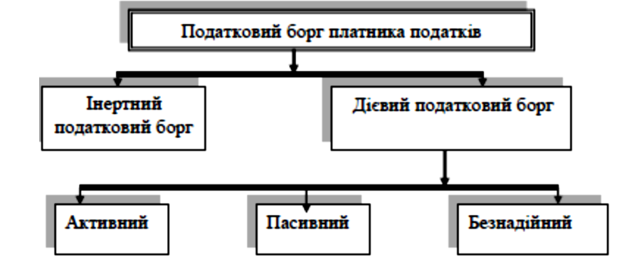

Slide 11
Активний статус податкового боргу відзначається тим, що взаємовідносини між платником податків, який має заборгованість із податкових зобов’язань, узгоджених ним самим або встановлених судом, та органом Державної податкової служби мають відкритий характер. Це означає, що податковий боржник знає вимоги податкового законодавства, свої фінансові та інші можливості щодо погашення податкового боргу, вимоги контролюючого органу, що здійснює контроль за його діяльністю, і постійно співпрацює з ним у напрямі пошуку найбільш оптимальних способів вирішення даного питання.
Пасивний податковий борг – це борг, погашення якого здійснюється в судовому порядку, коли контролюючий орган не може активно впливати на результати вирішення справи судом. Лише отримавши рішення суду, яким можуть бути внесені зміни до розмірів (сум) стягнень, раніше визначених відповідним контролюючим органом, податкова служба отримує можливість здійснювати контроль за процесами виконання цього судового рішення.
Безнадійний податковий борг – це податковий борг платника податків, визнаного в установленому порядку банкрутом, вимоги щодо якого не були задоволені у зв’язку з недостатністю майна банкрута.

Slide 12
З метою забезпечення виконання платником податків своїх обов’язків, майно платника податків, який має податковий борг, передається в податкову заставу.
Податкова застава – це спосіб забезпечення сплати платником податків грошового зобов'язання та пені, не сплачених таким платником у строк, визначений ПКУ.
Порядок застосування податкової застави регламентовано статтями 88 - 90, 92 і 93 ПКУ.
Слід зауважити, що право податкової застави поширюється на будь-яке майно платника податків, яке перебуває в його власності (господарському віданні або оперативному управлінні), а також на інше майно, на яке платник податків набуде прав власності в майбутньому, крім майна, яке не може використовуватись як джерело для погашення податкового боргу.

Slide 13
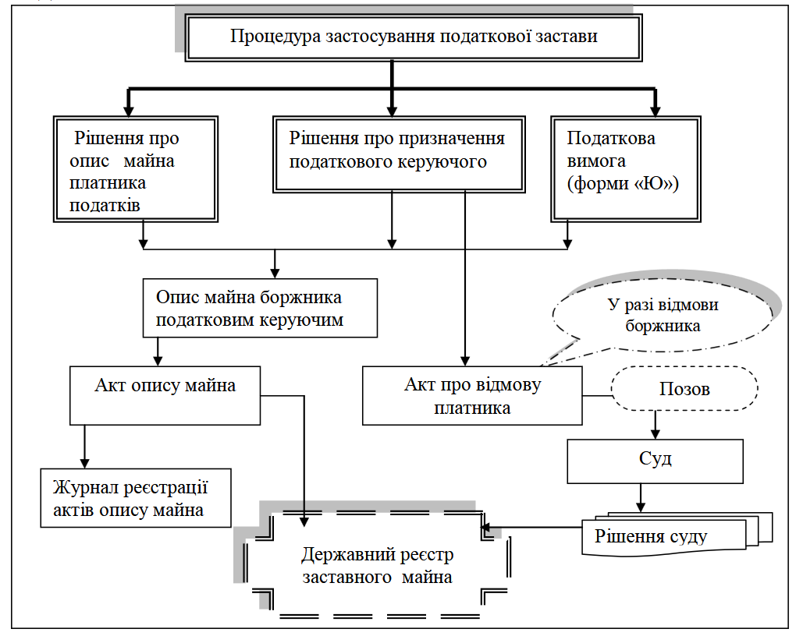

Slide 14
Один із реальних інструментів стягнення податкового боргу є застосування адміністративного арешту майна та/або коштів платників податків. Адміністративний арешт майна платника податків є винятковим способом забезпечення виконання платником податків його обов’язків, визначених законом.

Slide 15
Арешт майна може бути застосовано, якщо з'ясовується одна з таких обставин (ст. 94 ПКУ):
- платник податків порушує правила відчуження майна, що перебуває у податковій заставі;
- фізична особа, яка має податковий борг, виїжджає за кордон;
- платник податків відмовляється від проведення документальної або фактичної перевірки за наявності законних підстав для її проведення або від допуску посадових осіб контролюючого органу;
- відсутні дозволи (ліцензії) на здійснення господарської діяльності, а також у разі відсутності реєстраторів розрахункових операцій та/або програмних реєстраторів розрахункових операцій, зареєстрованих у встановленому законодавством порядку, крім випадків, визначених законодавством;
- відсутня реєстрація особи як платника податків у контролюючому органі, якщо така реєстрація є обов'язковою відповідно до цього Кодексу, або коли платник податків, що отримав податкове повідомлення або має податковий борг, вчиняє дії з переведення майна за межі України, його приховування або передачі іншим особам;
- платник податків відмовляється від проведення перевірки стану збереження майна, яке перебуває у податковій заставі;
- платник податків не допускає податкового керуючого до складення акта опису майна, яке передається в податкову заставу.
- платник податків (його посадові особи або особи, які здійснюють готівкові розрахунки та/або провадять діяльність, що підлягає ліцензуванню) відмовляється від проведення відповідно до вимог цього Кодексу інвентаризації основних засобів, товарно-матеріальних цінностей, коштів (зняття залишків товарно-матеріальних цінностей, готівки).
- нерезидент розпочинає та/або здійснює господарську діяльність через постійне представництво на території України без взяття на податковий облік, що підтверджується актом перевірки.

Slide 16
Арешт майна може бути повним або умовним.
Повним арештом майна визнається заборона платнику податків на реалізацію прав розпорядження або користування його майном. У цьому випадку ризик, пов'язаний із втратою функціональних чи споживчих якостей такого майна, покладається на орган, який прийняв рішення про таку заборону.
Умовним арештом майна визнається обмеження платника податків щодо реалізації прав власності на таке майно, який полягає в обов'язковому попередньому отриманні дозволу керівника (його заступника або уповноваженої особи) контролюючого органу на здійснення платником податків будь-якої операції з таким майном. Зазначений дозвіл може бути виданий керівником (його заступником або уповноваженою особою) контролюючого органу, якщо за висновком податкового керуючого здійснення платником податків окремої операції не призведе до збільшення його податкового боргу або до зменшення ймовірності його погашення.

Slide 17
Списання безнадійного податкового боргу (Стаття 101. ПКУ)
Під терміном "безнадійний" розуміється:
- податковий борг платника податку, визнаного в установленому порядку банкрутом, вимоги щодо якого не були задоволені у зв'язку з недостатністю майна банкрута;
- податковий борг фізичної особи, яка: визнана у судовому порядку недієздатною, безвісно відсутньою або оголошена померлою, у разі недостатності майна, на яке може бути звернуто стягнення згідно із законом; померла, у разі недостатності майна, на яке може бути звернуто стягнення згідно із законом; понад 720 днів перебуває у розшуку;
- податковий борг платника податків, у тому числі податкового агента, стосовно якого минув строк давності;
- податковий борг платника податків, що виник внаслідок обставин непереборної сили (форс-мажорних обставин);
- податковий борг платника податків, щодо якого до Державного реєстру внесено запис про його припинення на підставі рішення суду;
- податковий борг банку, щодо якого наявне рішення Фонду гарантування вкладів фізичних осіб про затвердження звіту про завершення ліквідації банку або рішення Національного банку України про затвердження ліквідаційного балансу, ухвалення остаточного звіту ліквідатора і завершення ліквідаційної процедури.
Контролюючі органи щокварталу здійснюють списання безнадійного податкового боргу.

Slide 18
Список використаної літератури:
1. Податковий кодекс України. Режим доступу: https://zakon.rada.gov.ua/laws/show/2755-17#Text

